Slide 1
Паттерн Observer
Выполнил:
студент 1 курса магистратуры
05182м группы
Василевский А.В.

Slide 2

Описание
Известен как Observer (Наблюдатель), Dependents (Подчиненные), Publish-Subscribe (Издатель-Подписчик).
Поведенческий паттерн.
Определяет зависимость типа «один ко многим» между объектами таким образом, что при изменении состояния одного объекта все зависящие от него оповещаются об этом и автоматически обновляются.

Slide 3
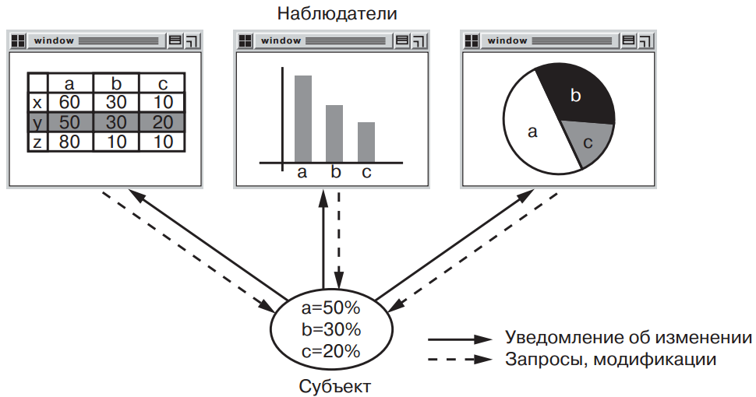
Мотивация
Автоматическое обновление графических виджетов при изменении их разделяемой модели.

Slide 4
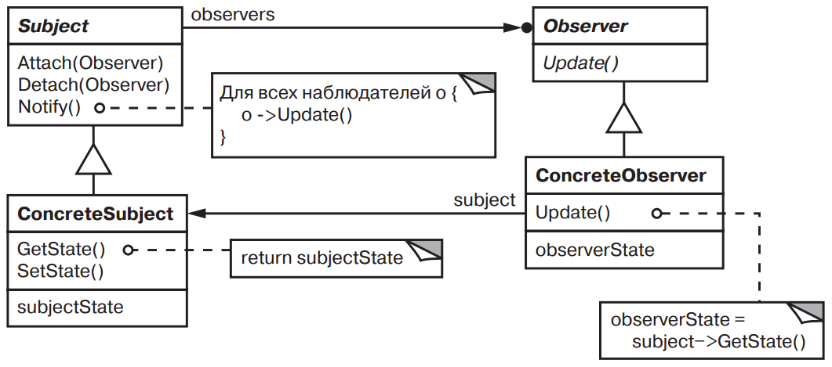
Структура

Slide 5
Участники
Subject – субъект:
  располагает информацией о своих наблюдателях. За субъектом может «следить» любое число наблюдателей;
  предоставляет интерфейс для присоединения и отделения наблюдателей;
Observer – наблюдатель:
  определяет интерфейс обновления для объектов, которые должны быть уведомлены об изменении субъекта;
ConcreteSubject / ConcreteObserver – конкретные реализации субъекта и наблюдателя

Slide 6
Достоинства и недостатки
+ Абстрактная связанность субъекта и наблюдателя. Субъект более низкого уровня абстракции может уведомлять наблюдателей на верхних уровнях абстракции.
+ Поддержка широковещательных коммуникаций. Уведомление автоматически поступает всем подписавшимся на него объектам.
– Неожиданные обновления. Поскольку наблюдатели не располагают информацией друг о друге, им неизвестно и о том, во что обходится изменение субъекта.

Slide 7
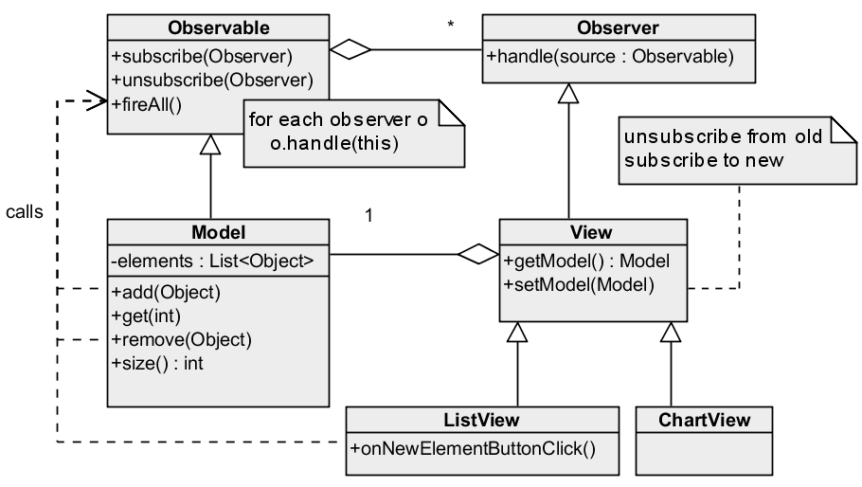
Реализация

Slide 8
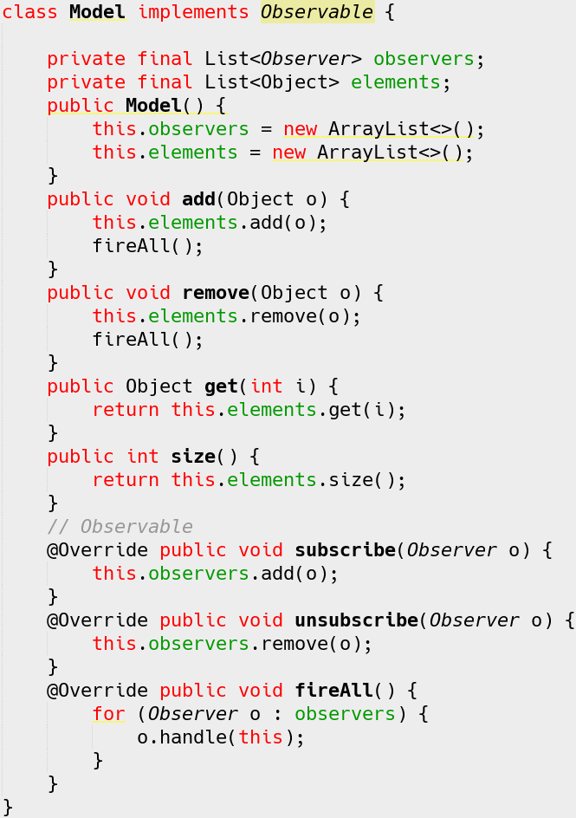

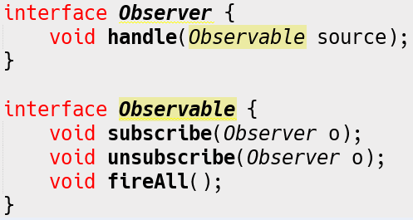
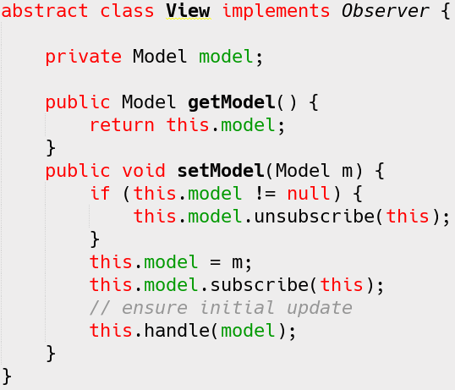
Реализация

Slide 9
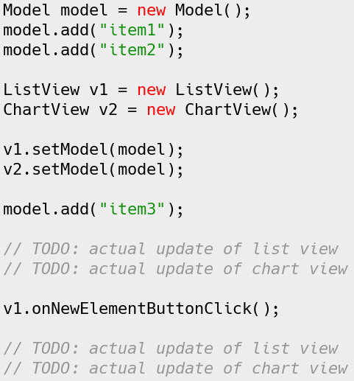
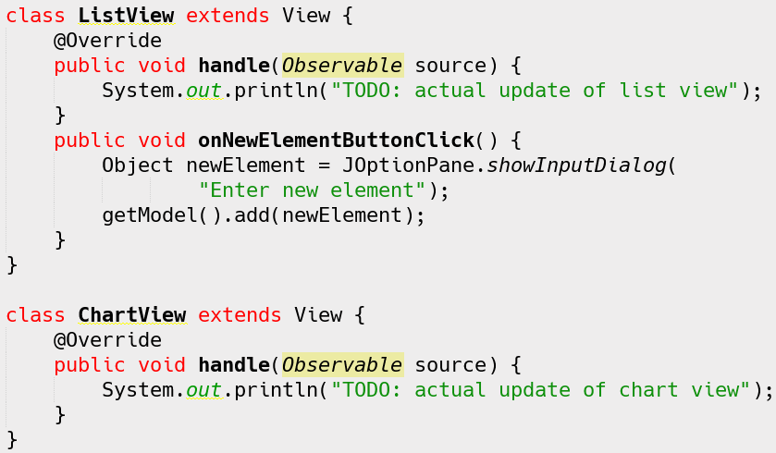
Реализация

Slide 10
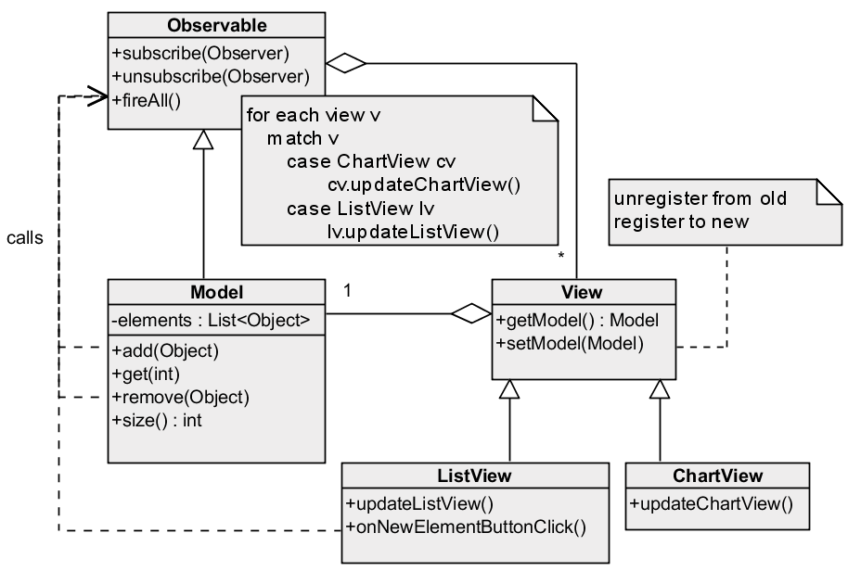
Без Observer

Slide 11
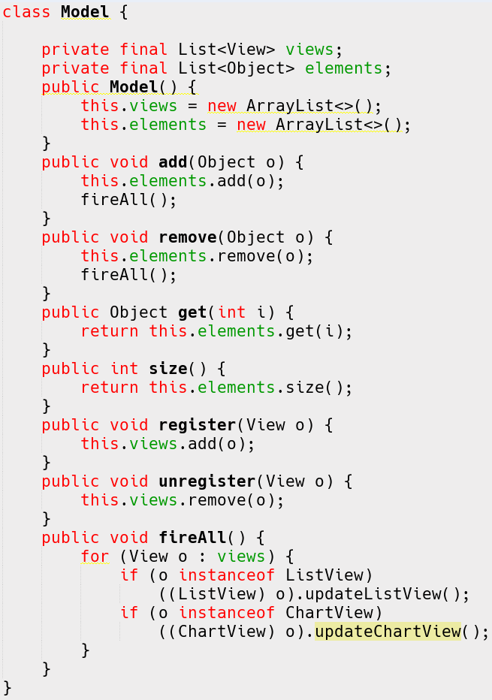
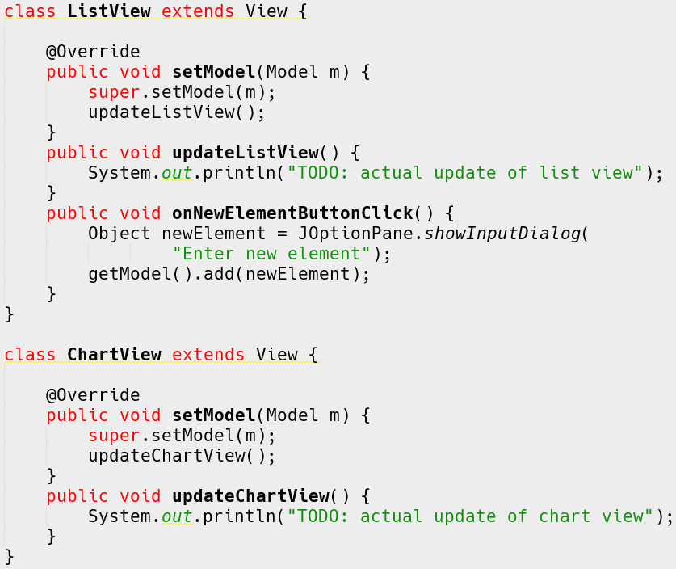
Без Observer

Slide 12
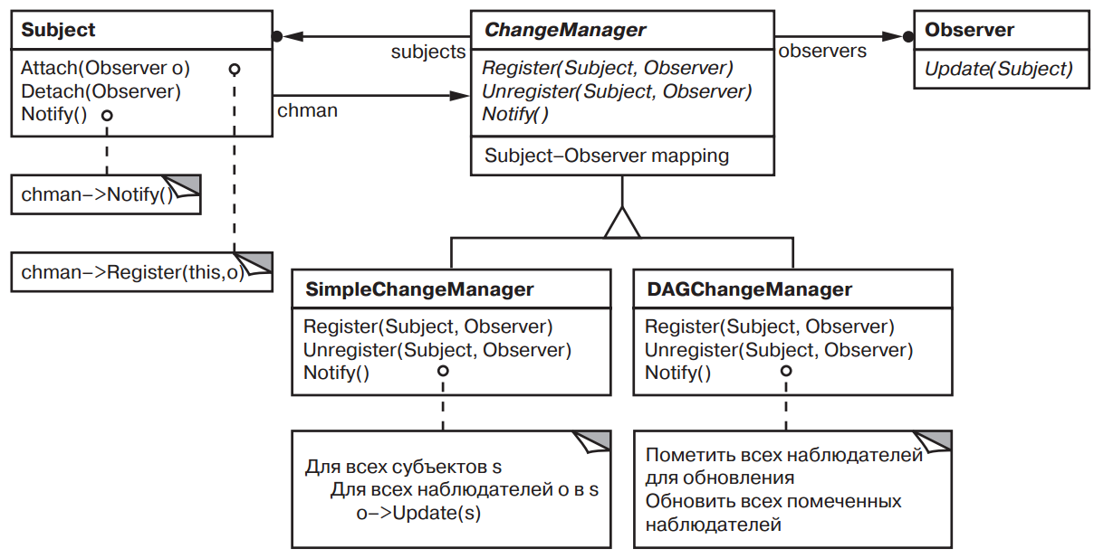
ChangeManager

Slide 13
Родственные паттерны
Посредник (Mediator): класс ChangeManager действует как посредник между субъектами и наблюдателями, инкапсулируя сложную семантику обновления.
Одиночка (Singleton): класс ChangeManager может воспользоваться паттерном одиночка, чтобы гарантировать уникальность и глобальную доступность менеджера изменений.

Slide 14
Использование
Практически все MV-паттерны (MVC, MVP, MVVM).
Практически все современные GUI-фреймворки.
  Swing/AWT (java): class AWTEvent, interface XXXListener (Mouse, Key, Component, etc.), Component#addXXXListener(XXXListener l).
  WPF/WinForms (C#): связка event+delegate. Также можно подписаться на события.
  Qt (C++): концепция signals & slots. Добавление наблюдателя методом connect(signal, slot).

Slide 15
Литература
[1] Гамма Э., Хелм Р., Джонсон Р., Влиссидес Дж. Приемы объектно-ориентированного проектирования. Паттерны проектирования. — СПб.: Питер, 2015. — 368 с.: ил. — (Серия«Библиотека программиста»).

